Slide 1
Informatikai alapfogalmak
Készítette: Szalontai István
Dátum: 2024-12-04
Információ, adat, kód, jel, adó, vevő, csatorna, zaj, redundancia

Slide 2
Tartalomjegyzék
Információ és adat
Kód és jel
Kommunikációs modell: adó, vevő, csatorna
Zaj és redundancia
Összefoglalás

Slide 3

Mi az információ?
Az információ: az ismeret, amely csökkenti a bizonytalanságot.
Jellemzői:
Hordozható (leírható, rögzíthető).
Feldolgozható (értelmezhető, továbbítható).
Példák: szöveg, kép, hang, adatok.

Slide 4
Mi az adat?
Az adat az információ rögzített, formalizált formája. Minden, amit valamilyen adathordozón rögzített jelekkel le tudunk írni. Az információ tárolásának és feldolgozásának alapja.
Példa:
Információ: „Ma esni fog az eső.”
Adat: 2024-12-02, csapadék = 12 mm.
Például írott adat az, hogy:
L29b49+**?:;A
193
rákjárás
a plecézerben nem szinyál a gogyó
A fák hajladoznak a szélben.
A fenti példák közül melyik az az adat, ami információ is számodra, és melyik az az adat, ami nem információ?

Slide 5
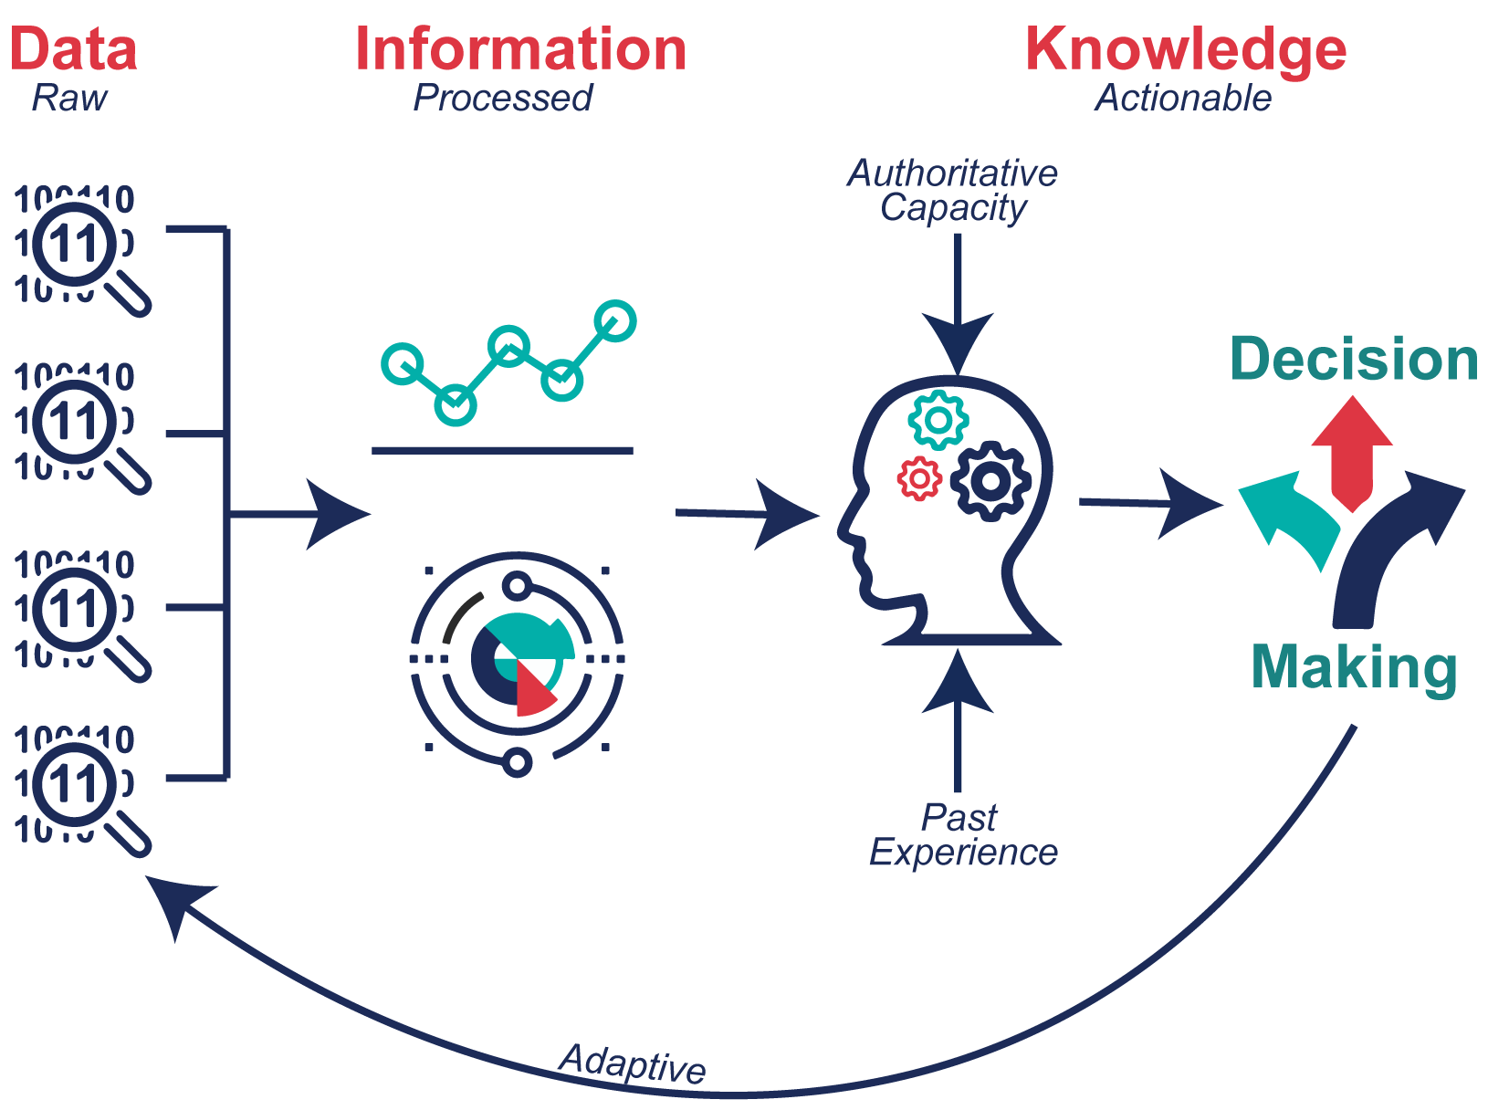
Az információ és adat közötti kapcsolat
Információ: jelentéssel bíró ismeret.
Adat: az információ kódolt, értelmezhető formája.
Az adatokból információ származik feldolgozás során.

Slide 6
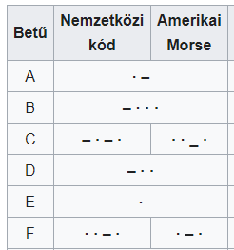
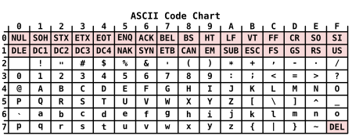
Mi a kód?
A kód az információ ábrázolására és továbbítására szolgáló rendszer.
Példák:
ASCII: szövegek bináris ábrázolása.
Morse-kód: hangok vagy fényjelek átalakítása szimbólumokká.

Slide 7
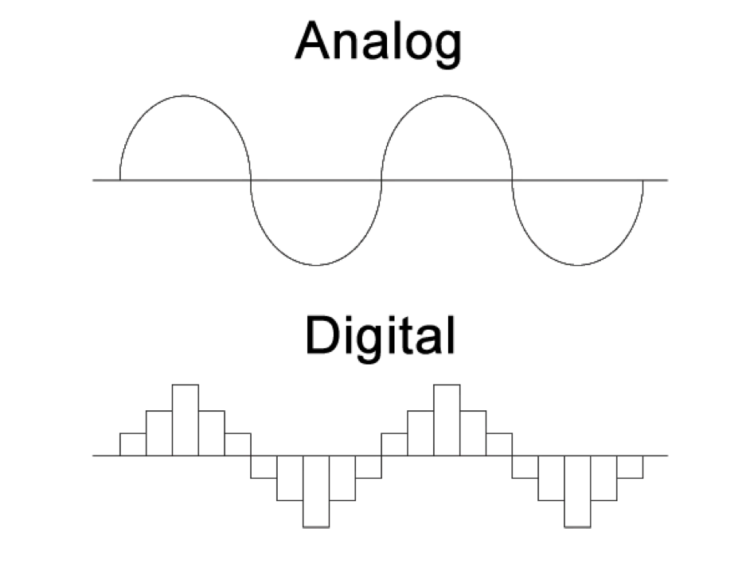
Mi a jel?
A jel az az eszköz, amely az információ továbbítására szolgál.
Típusai:
Analóg jel (folyamatos): pl. hanghullámok.
Digitális jel (diszkrét): pl. bináris jelek.

Slide 8
Kommunikációs modell
Adó: Az információ forrása, amely jelet generál.
Csatorna: Az a közeg, amely továbbítja a jelet.
Példák: légkör (rádió), optikai kábel (internet).
Vevő: Az eszköz vagy személy, amely az információt fogadja.

Slide 9
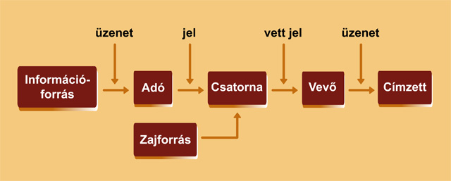
Kommunikációs modell Ábrája

Slide 10
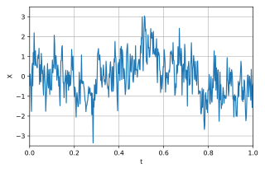
Zaj fogalma
A zaj a csatornában fellépő zavar, amely az információ sérüléséhez vezethet.
Példák:
Elektromos zavarok (vezetékes telefon).
Interferencia (rádióadás).
Hatásai: az információ pontatlan vagy értelmezhetetlen lehet.

Slide 11
Redundancia fogalma
Redundancia: többletinformáció az adatokban, amely növeli a hibajavítás lehetőségét.
Példa:
Emberi nyelvben: „H-h-ho-hol vagy?” – érthető marad zaj esetén is.
Digitális rendszerekben: hibajavító kódok. Például CRC ellenőrző összeg.

Slide 12


Redundancia az informatikában
Például a QR-kód felépítése:
How do QR codes work?
https://dkrmg.hu/

Slide 13
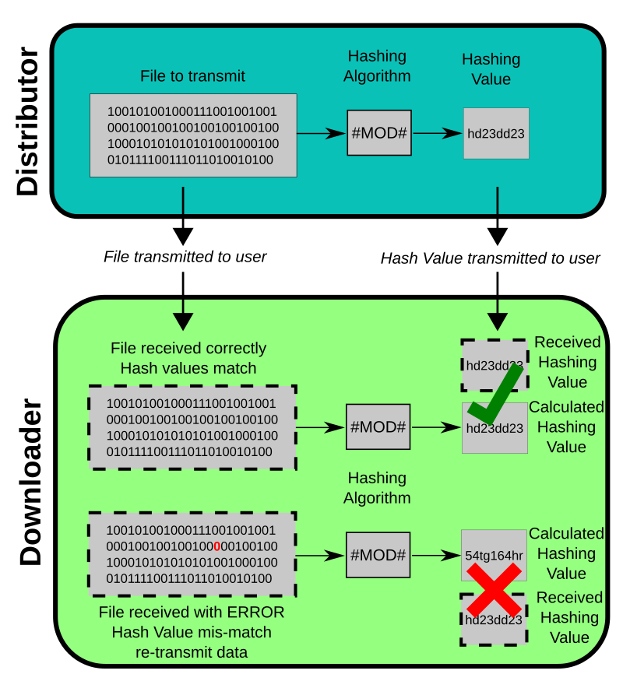
Redundancia az informatikában
MD5 ellenőrzés:
Nagyméretű lemezkép fájloknál szokták megadni, hogy ellenőrizzük a letöltött tartalom hibátlanságát.

Slide 14

Redundancia az informatikában
Információ továbbítása a hálózaton keresztül

Slide 15
A zaj és redundancia kapcsolata
Zaj hatása: az információ sérülése vagy elvesztése.
Redundancia szerepe:
Csökkenti a zaj hatásait.
Segít az eredeti információ visszaállításában.

Slide 16
Összegzés
Az információ átalakításához és továbbításához kódok és jelek szükségesek.
A kommunikáció hatékonyságát befolyásolja a csatorna minősége, a zaj és a redundancia.
A digitális technológiák célja: minél pontosabb, zajmentes adatátvitel.

Slide 17
Kérdések
Mi a különbség az információ és az adat között?
Miért fontos a redundancia az adatátvitel során?
Milyen példát tudsz mondani zajra a mindennapi kommunikációból?

Slide 18
Házi feladat
Gyűjtsetek 3 darab példát a mindennapi életből az információ és adat kapcsolatára!

Slide 19
Köszönöm a figyelmet!
Jó tanulást!

